Slide 1
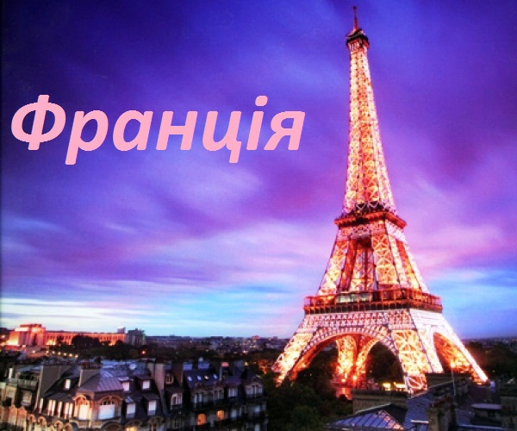

Slide 2


Французька Республіка – держава на заході Європи. Омивається Середземним морем та Атлантичним океаном. Площа — 543 965 км². Столиця і найбільше місто — Париж.
Флаг Герб

Slide 3
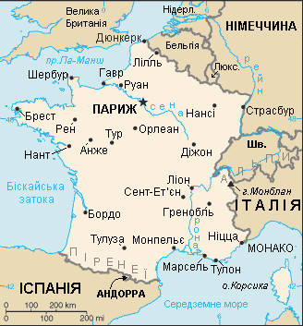
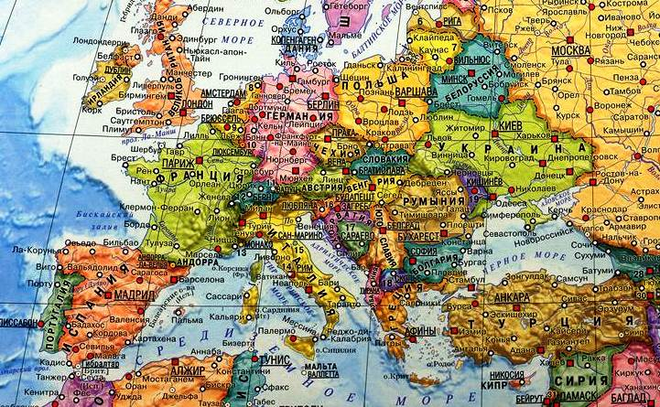
Завдяки своєму географічному та геополітичному розташуванню, Францію нерідко називають «центральною країною Західної Європи».

Slide 4
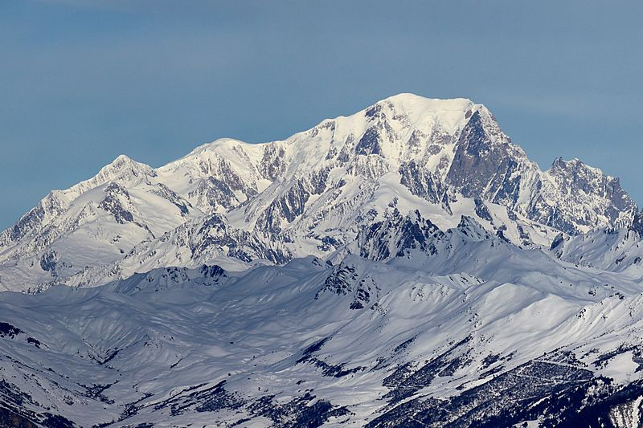
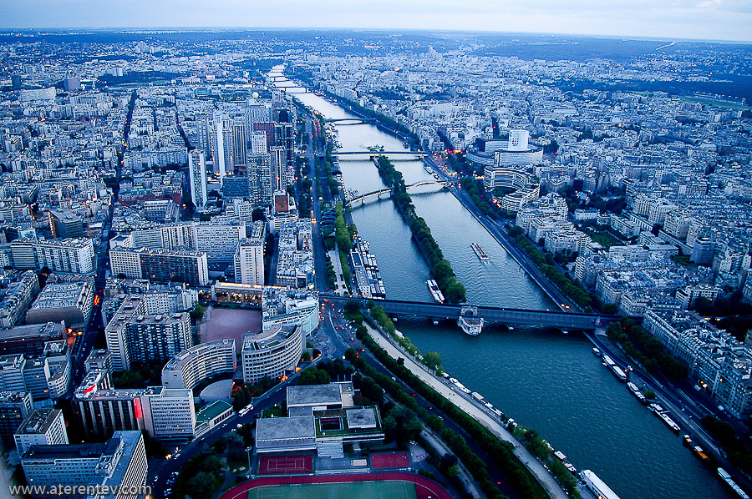
Гора Монблан (4810 м)- найвища точка Франції
Найдовша ріка Сена – 1012 км

Slide 5
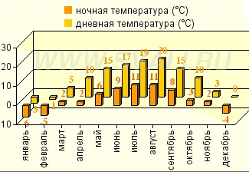
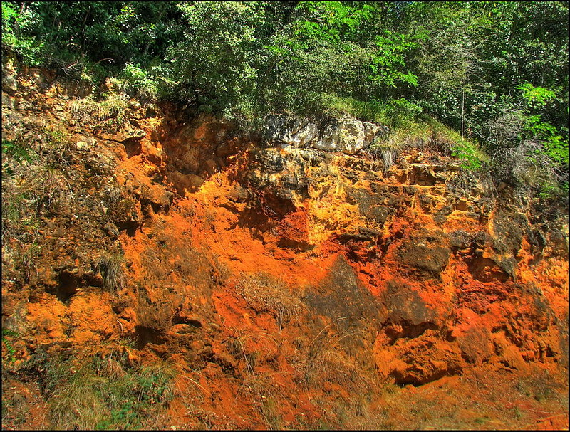
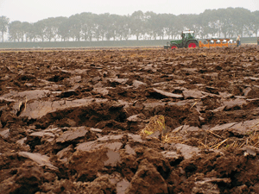
У країні переважають два типи клімату —
морський та перехідний від морського до
помірно континентального, а на півден-
ному узбережжі — субтропічний серед-
земноморський.
Ґрунти Франції

Slide 7
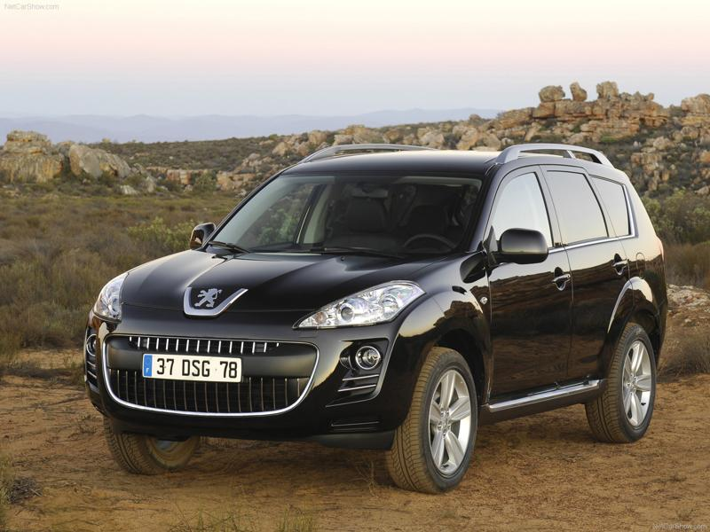
Промисловість
Для розвитку НТП (Науково-Технічної Революції) країна має:
• висококваліфіковані кадри;
• транспортні комунікації;
• нове технологічне устаткування.
Машинобудування — провідна галузь промисловості країни.
Peugeot – марка автомобілю,
який виробляє Франція.

Slide 8
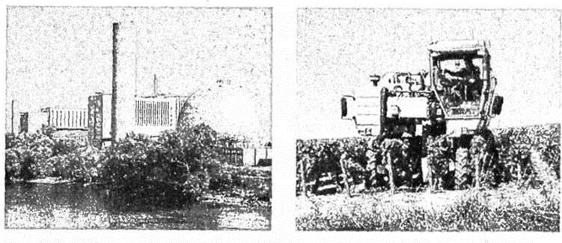
Сільське господарство
Сільське господарство Франції за загальним обсягом виробництва сільськогосподарської продукції посідає перше місце серед європейських країн

Slide 9
Залізничний транспорт
Метрополітен Транспорт Авіатранспорт
Автомобільний транспорт

Slide 10
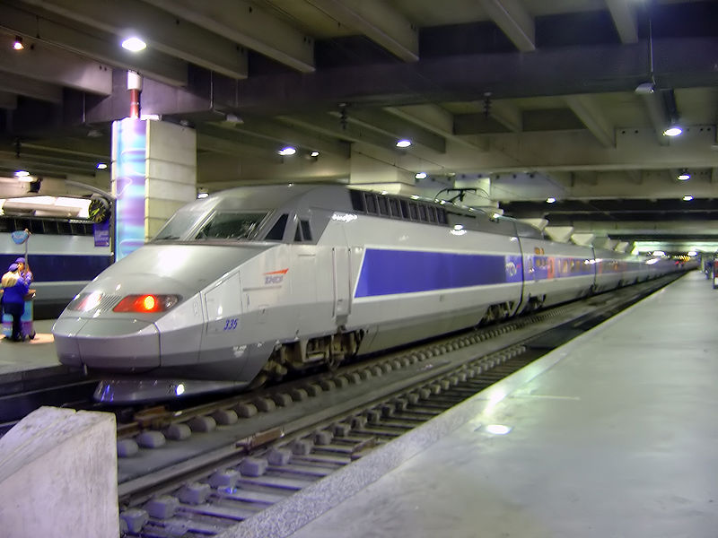
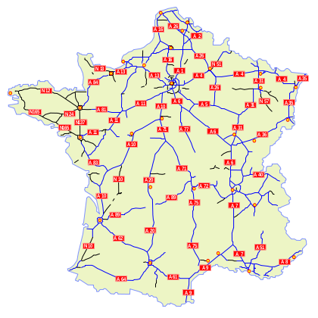
Карта автошляхів Франції
TGV відправляється від платформи
вокзалу Монпарнас в Парижі

Slide 11
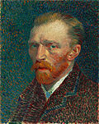
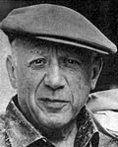
Видатні французи
Ван Гог Пабло Пікассо
Художники

Slide 12
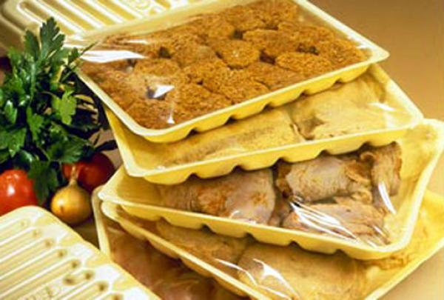
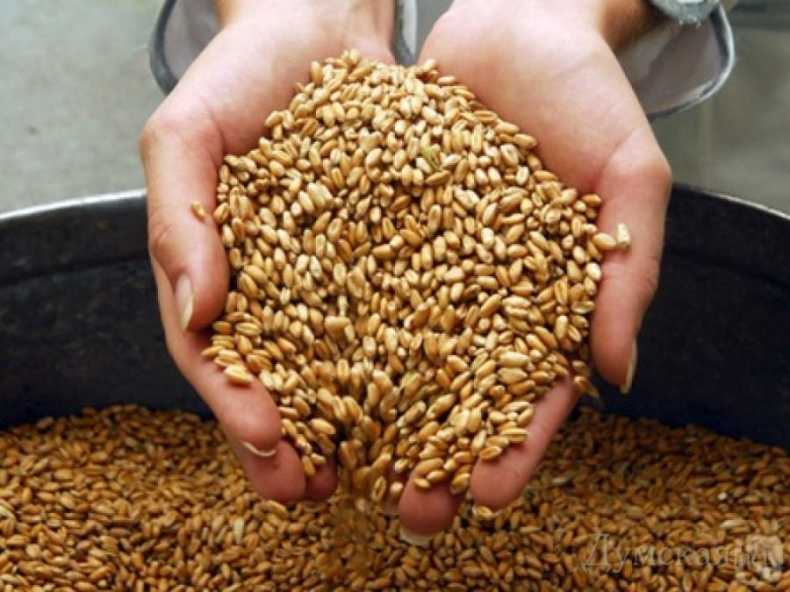
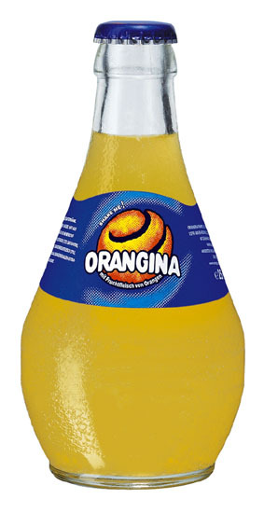
Експорт

Slide 13
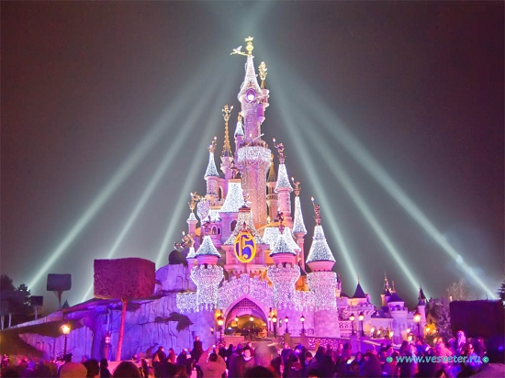
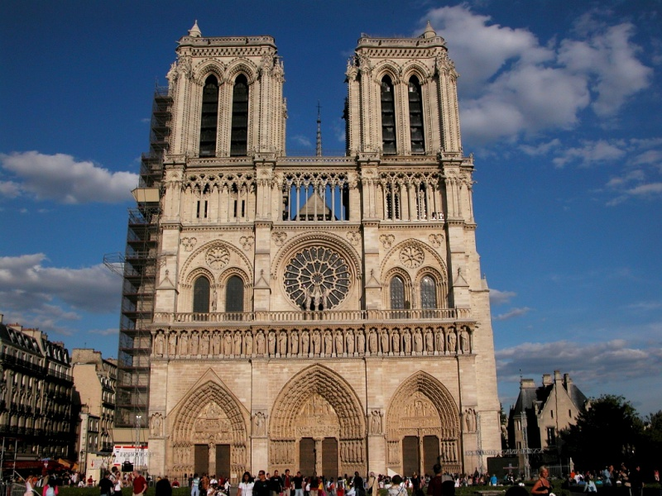
Діснейленд
Notre Dame de Paris

Slide 14
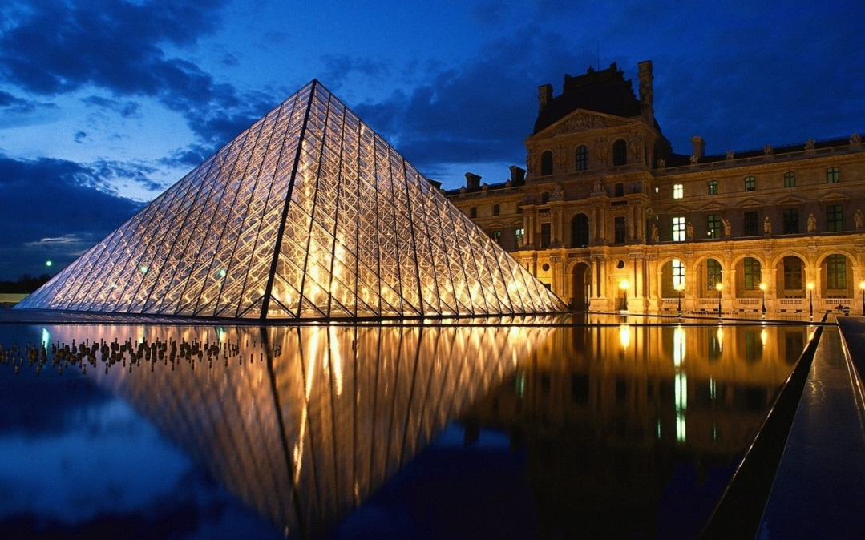
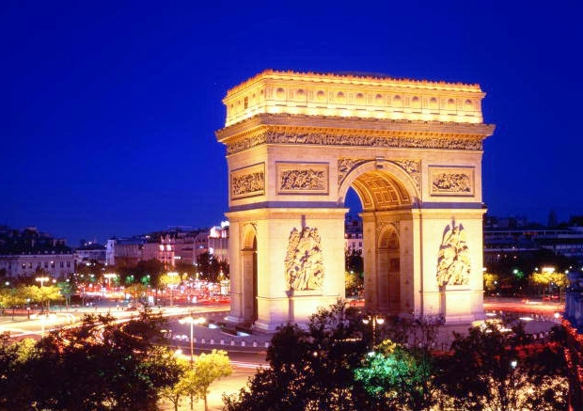
Лувр
Тріумфальна арка

Slide 15
